Slide 1

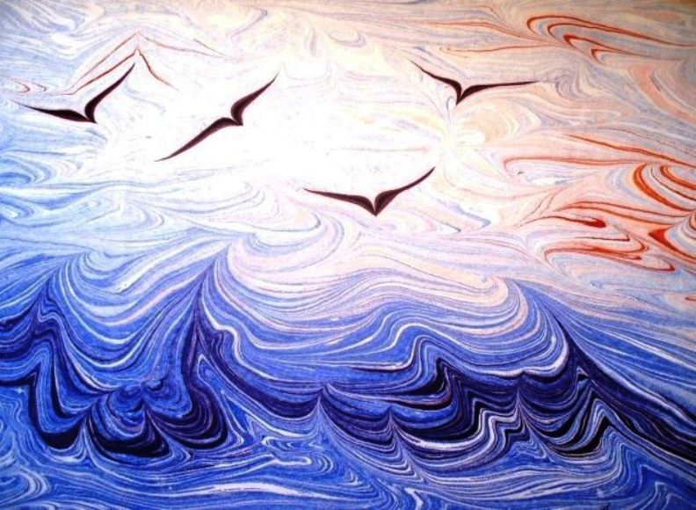
Техника ЭБРУ

Slide 2
Техника Эбру как средство развития творческих способностей старших дошкольников через реализацию программ дополнительного образования
Педагог первой квалификационной категории
МБДОУ «Детский сад № 22» г. Владимира
Андрианова Екатерина Сергеевна

Slide 3

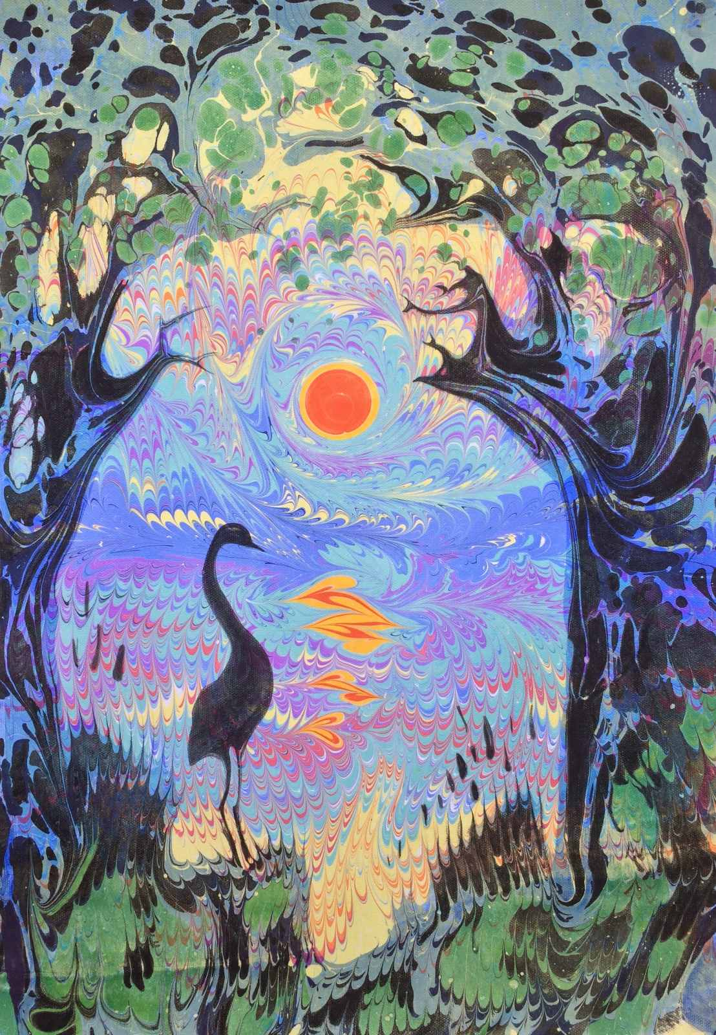
В результате проведенной диагностики творческих способностей детей в начале учебного года (диагностика воображения дошкольника на примере методик В.Синельникова и В.Кудрявцева; О.М.Дьяченко) отметили недостаточный (низкий) уровень творческого воображения.
Согласно ООП ДО педагоги проводят в комплексе занятия по художественно - эстетическому развитию, используя элементы программы ТРИЗ. Но, реализуемый через ООП ДО этот компонент, оказался, недостаточным.
Поэтому, стали искать новые формы работы, позволяющие развивать и совершенствовать уровень воображения, творческой фантазии воспитанников.

Slide 4
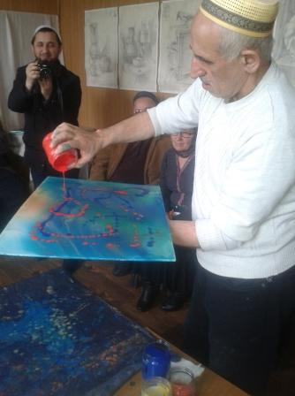
Изучив методический материал по использованию нетрадиционных техник рисования для развития творческих способностей дошкольников, остановили свое внимание на технике рисования красками по воде «ЭБРУ».
Плюсы ее в том, что она очень гибкая. Такая техника в рисовании позволяет детям чувствовать себя успешными в деятельности, потому что результат всегда получается интересным и неповторимым даже у ребенка, не умеющего рисовать. Рисование в этой технике – это способ самовыражения, общения с самим собой, отличное средство для взгляда на мир другими глазами, открытие в себе новых возможностей. Оно вызывает удовольствие и радость от работы.
Занятия в технике рисования Эбру позволяют развивать творческое воображение, умение фантазировать.
Минусы ее заключаются в дороговизне материалов. Все же решили пробовать.

Slide 5
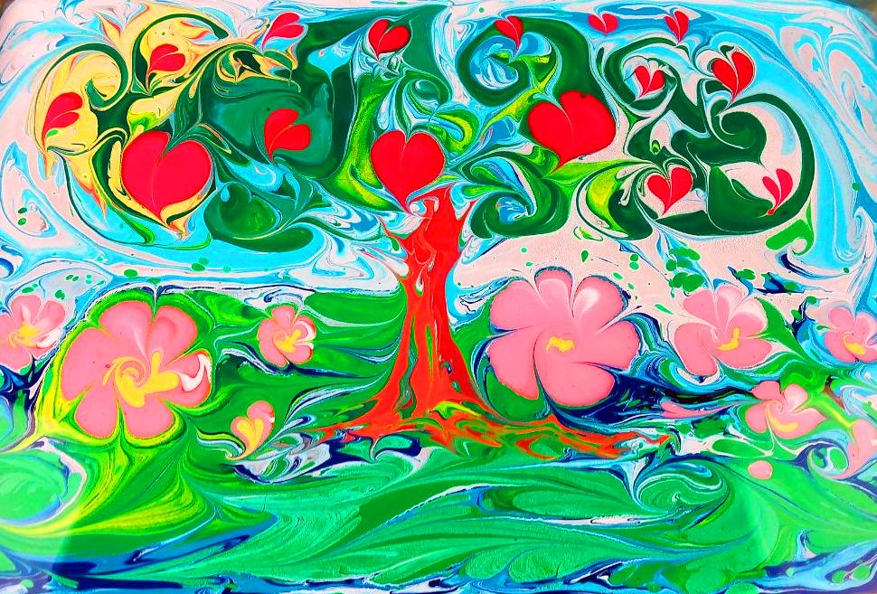
Для успешной реализации задуманного обустроили среду:
- оборудовали отдельное помещение, эстетично его оформив;
приобрели наборы Эбру (краски Арт Деко, веерные кисти, шило, лотки, загуститель, бумага, гребни, салфетки для просушки и др.);
разработали «Программу дополнительного образования детей старшего дошкольного возраста по художественной направленности «Волшебные краски Эбру» (она рассчитана на 2 года, с 5 до 6 и с 6 до 7лет);
составили календарно – тематический план.
На первом (вводном) занятии познакомили воспитанников с техникой рисования по воде, используя презентации, рассмотрели инструменты, необходимые для рисования. Увидели подборку рисунков других детей и воспитателей.

Slide 6

Последующие занятия проходили 1 раз в неделю, во второй половине дня. Темы, согласно разработанному плану, посвящены временам года, например, «Веселый дождик», «Морозные узоры», «Цветочная поляна». Также, календарным праздничным датам «Елочные игрушки», «Подарок маме», «Незнакомый космос». Одно занятие в конце месяца обязательно посвящали свободной теме, по выбору детей.
Из созданных детьми рисунков оформляли творческие выставки для родителей, украшали тематическими рисунками музыкальный зал к праздникам. В качестве подарка дети преподносили свои рисунки друзьям из группы на дни рождения, поздравляли мам с 8 Марта.

Slide 7
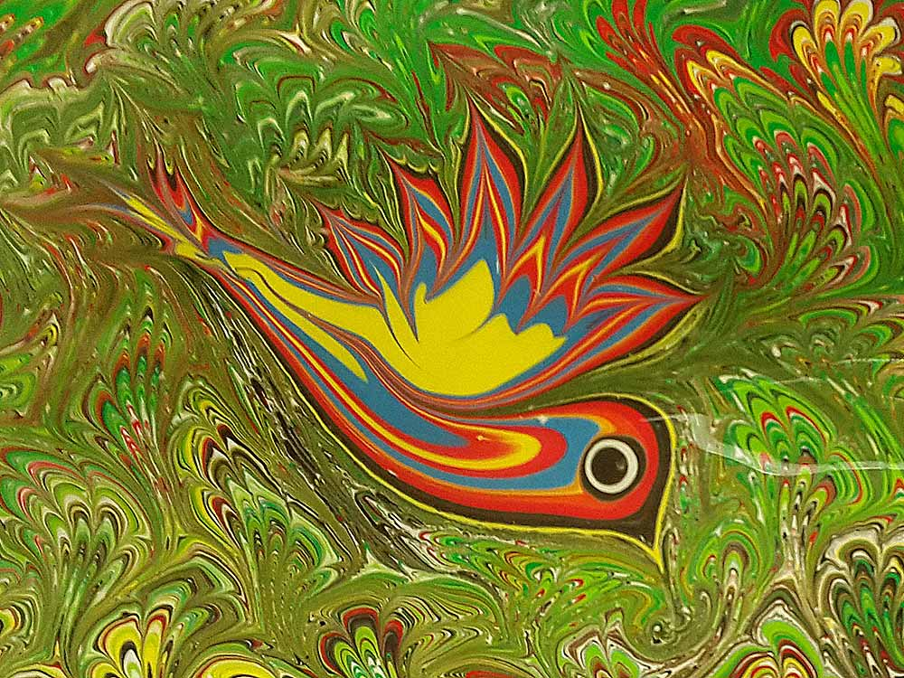
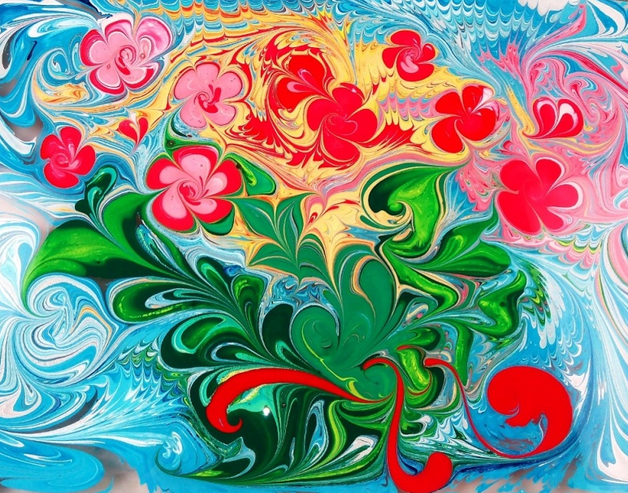
Дети с удовольствием занимались в кружке. В течении этого учебного года детей в кружке прибавилось. Планируем увеличить количество занятий для нескольких подгрупп.
Спонтанность узоров и перетекание красок каждый раз создавали волшебную атмосферу праздника, а море восторга от волшебного превращения красочных узоров с воды на бумагу остались яркой палитрой в памяти!

Slide 8
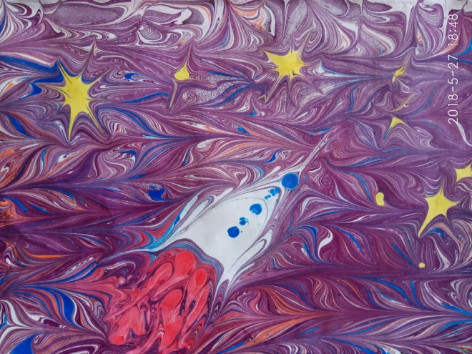
В ходе занятий в кружке отметили следующий момент. Так как техника ЭБРУ напоминает собой медиативное движение, расслабляющее, успокаивающее и снимающее нервное напряжение, то такие занятия прекрасно подошли для двоих беспокойных детей, которые посещали кружок. Они научились концентрировать внимание, полностью отдаваясь рисованию. Так приятно с головой погружаться в мир образов, красок и собственных эмоций.
Волшебные узоры, экзотические растения, космические дали появляются сами собой – это ли ни есть чудо.

Slide 9
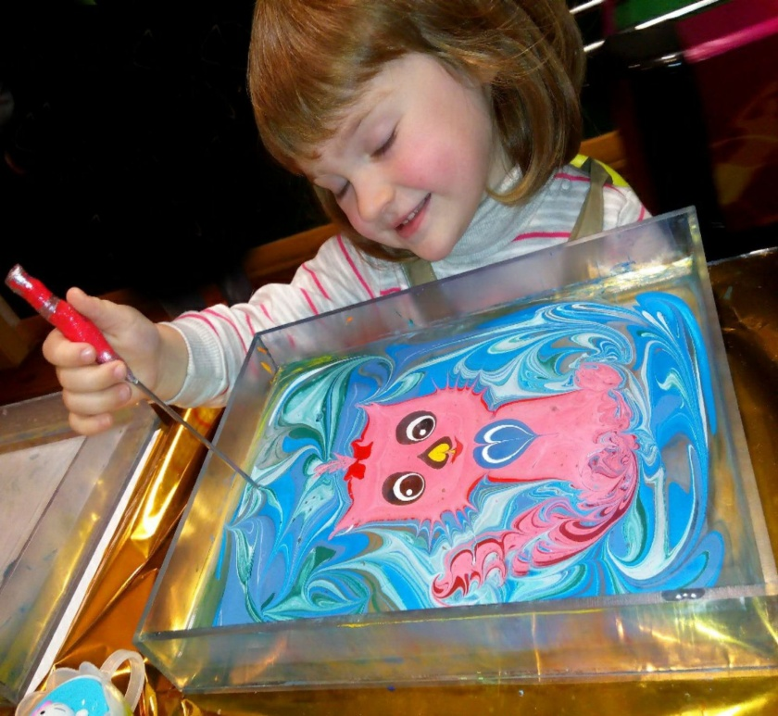
Помня о том, что развитие мышления и воображения давно поделены психологами на этапы, категории и стадии, каждый ребенок индивидуален и не похож на других. Следовательно, диагностику воображения дошкольников и методику мы применяли индивидуально.
В детском саду мы используем методические задания:
О.М.Дьяченко «Сочини сказку», «Дорисуй фигуру» (способность создавать оригинальные образы, развитие творческого воображения);
В.Синельников, В. Кудрявцев «Солнце в комнате», «Как спасти зайку?» (исследование творческой инициативы, способности к поиску творческих решений);
Т.Д. Марцинковская «Нарисуй что-нибудь».

Slide 10
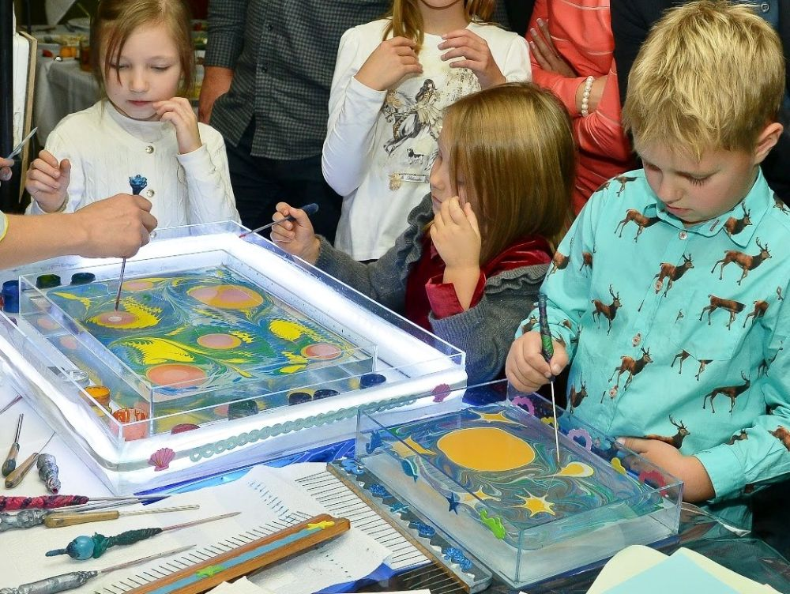
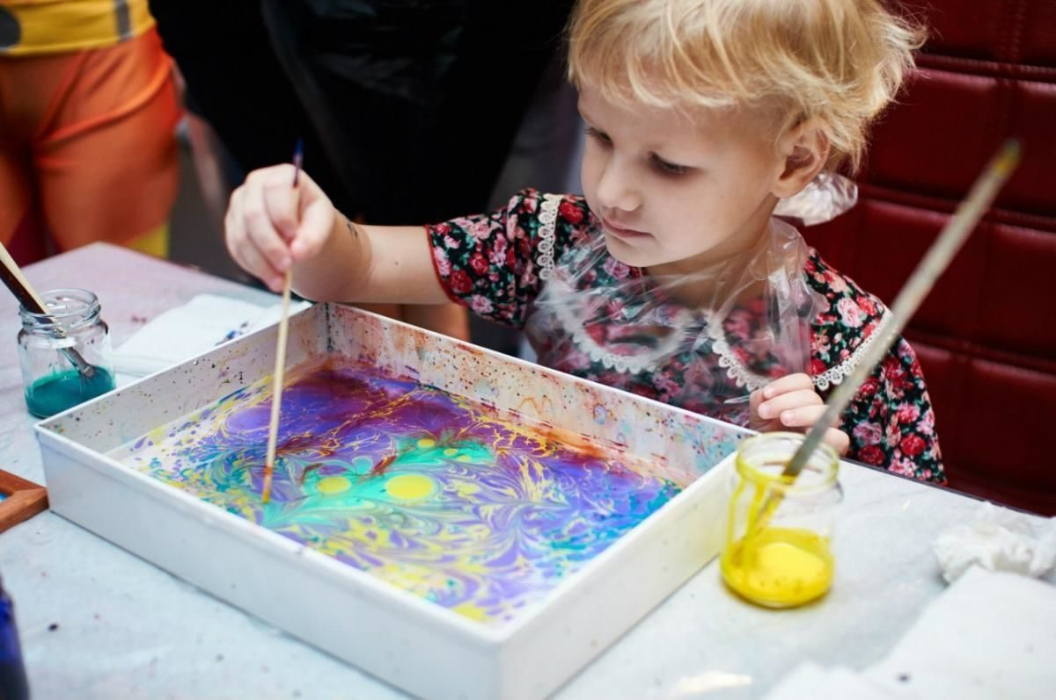
Анализируя диагностику, проведенную в конце учебного года, отметили положительные результаты: воспитанники, посещавшие кружок «Волшебные краски Эбру», показали достаточно высокий уровень развития фантазийного мышления и воображения. Дети стали более любознательными на занятиях, предполагающих активное участие творческой составляющей. В свободной деятельности дети чаще проявляют творческую инициативу и гибкость мышления для развития игрового сюжета.

Slide 11
СПАСИБО ЗА ВНИМАНИЕ

